Slide 1

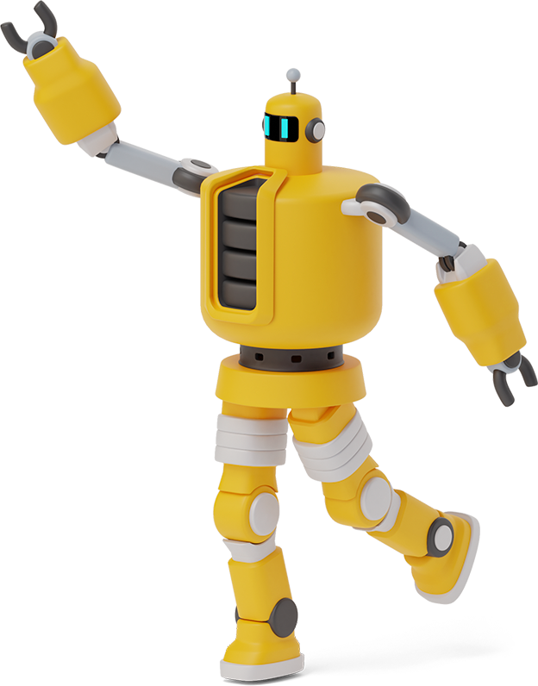
Bokar
Turistička i ugostiteljska škola Dubrovnik

Slide 2

Tim: Bokar
Učenici:
Dora Japunčić
Laura Čikato
Leo Cvitanović
Đivo Falkoni
Mentori:
Margarita Lucin Zlatković
Tonći Vuleša
Ines Obradović

Slide 3
Uvod
chatbot za potrebe udruge gluhih i nagluhih u Dubrovačko-neretvanskoj županiji
ukupno 209 osoba oštećenog sluha u DNŽ

Slide 4
Uvod
ograničene mogućnosti osoba s oštećenim sluhom
nudimo pristup svim potrebnim informacijama i uslugama koje udruga nudi i na koja imaju prava

Slide 5

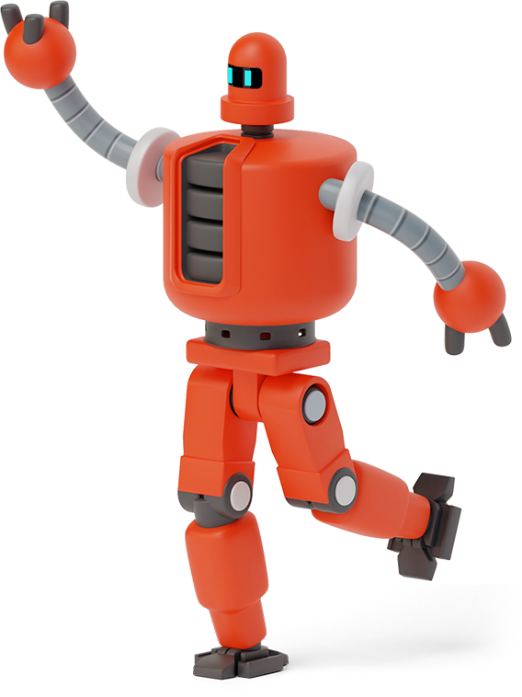
Od Ideje do realizacije
1
komunikacija je zahtjevnija nego ostalim osobama
znakovni jezik nije rasprostranjen
čitanje s usana
jednake mogućnosti kao ostali

Slide 6
Od Ideje do realizacije
1
u veljači započeta komunikaciju sa voditeljima udruge
česta razmjena informacija
testiranje OrlandoBot-a u udruzi
OrlandoBot

Slide 7
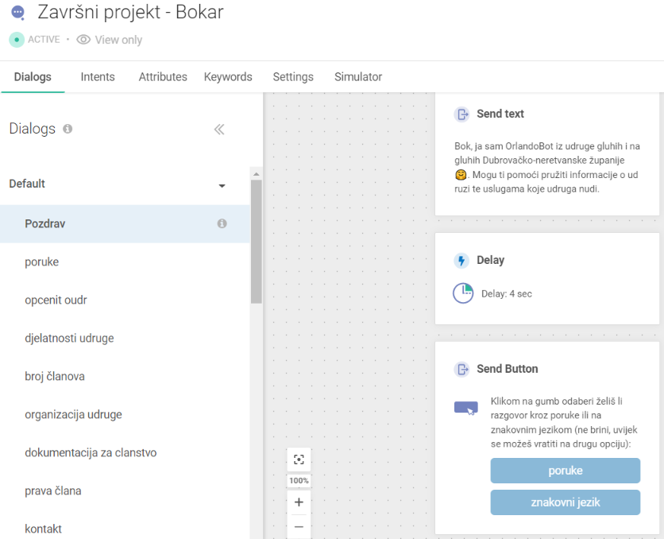
Od Ideje do realizacije
1
radili smo OrlandoBot-a u Answersima

Slide 8
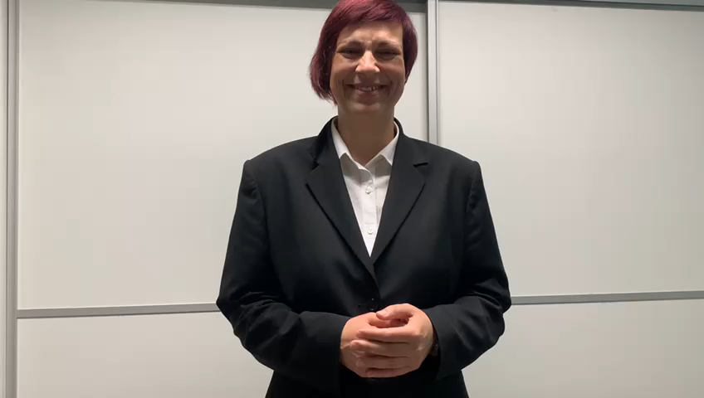
Od Ideje do realizacije
1
slijedilo je snimanje gđe Ani koja nam se sav tekst prevela na znakovni jezik

Slide 9
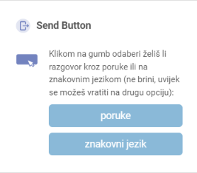
Od Ideje do realizacije
1
tako naš OrlandoBot nudi dvije opcije

Slide 10
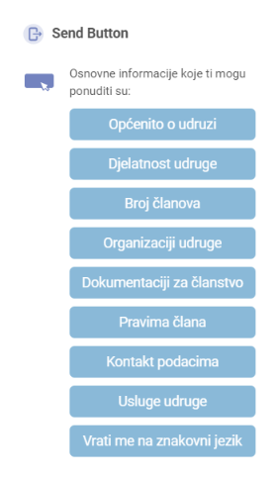
Od Ideje do realizacije
1
informacije
usluge
mogućnost povratka na znakovni jezik

Slide 11
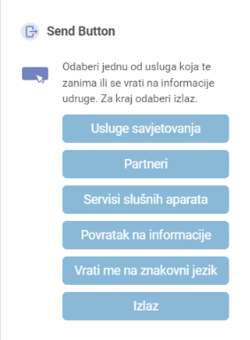
Od Ideje do realizacije
1
usluge
informacije
mogućnost povratka na znakovni jezik

Slide 12
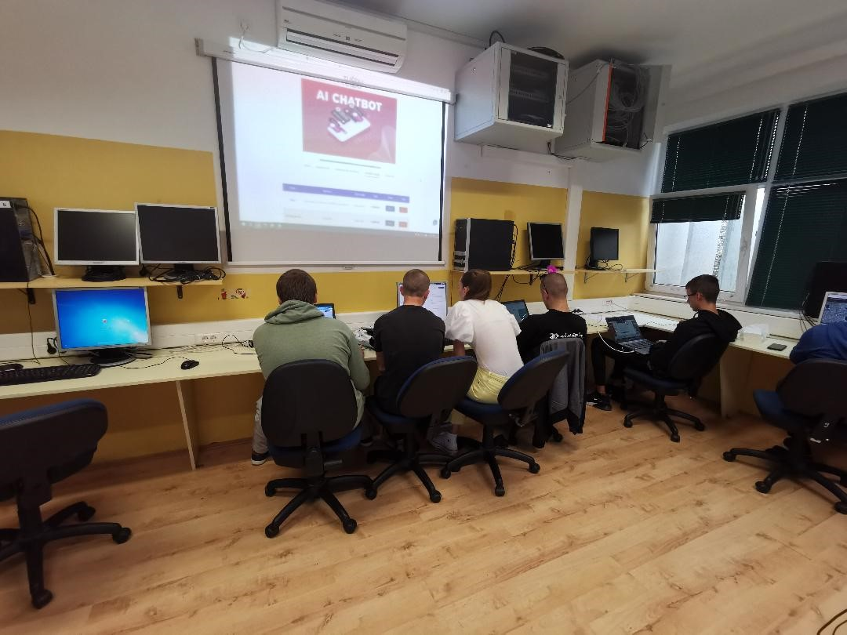
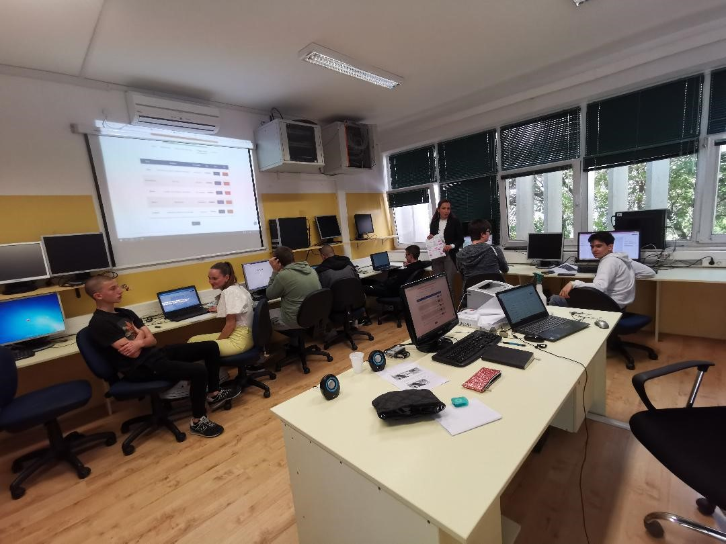
Od Ideje do realizacije
1
i tako smo sve elemente koje smo prikupili uklopili u OrlandoBot-a

Slide 13
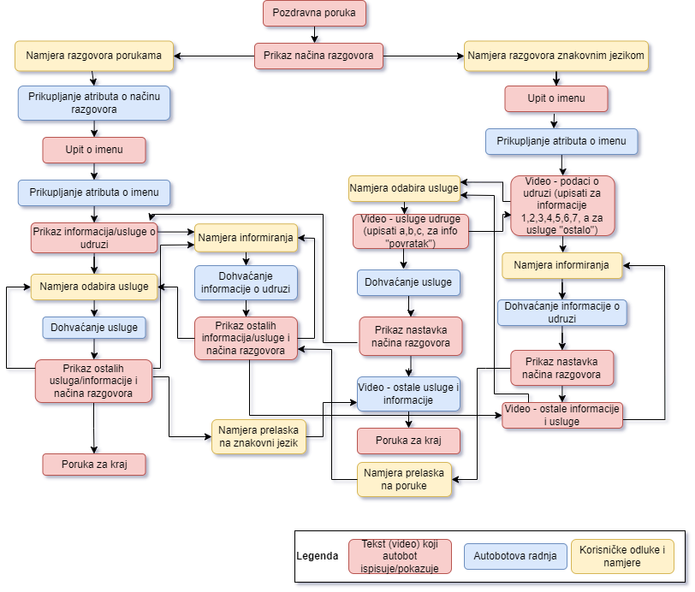
Slijedili smo upute cookbook-a

Slide 14
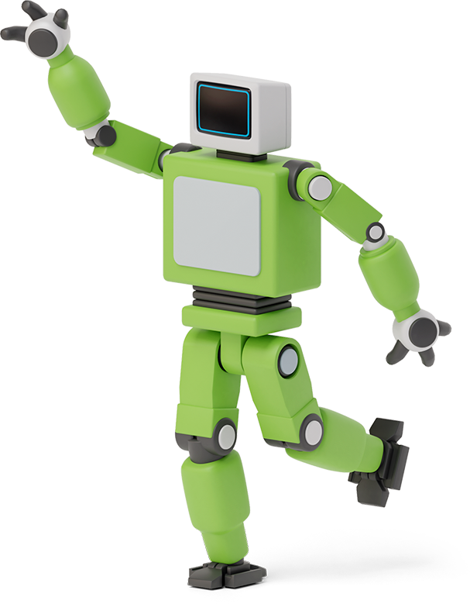

Kome pomaže?
2
gluhim i nagluhim osobama koje jesu ili tek žele postati članovi udruge

Slide 15
Kome pomaže?
2
roditeljima, obiteljima i okolini osoba sa oštećenim sluhom
educira sve ostale osobe kako bi znali ispravno komunicirat s osobama oštećenog sluha

Slide 16
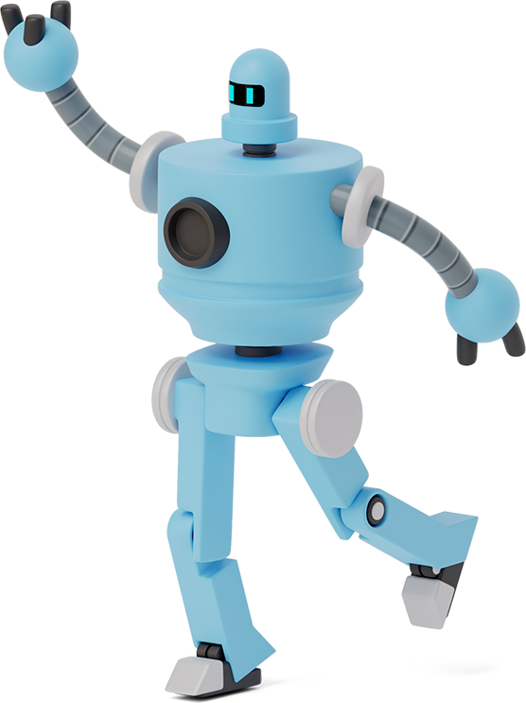
Kako pomaže?
3
daje sve potrebne informacije u slučaju da osoba želi postati član udruge

Slide 17
Kako pomaže?
3
osobama sa oštećenim sluhom komunikacija je olakšana uz videe znakovnih jezika
ako je osoba već član udruge, naš OrlandoBot je informira o svemu sto udruga nudi

Slide 18
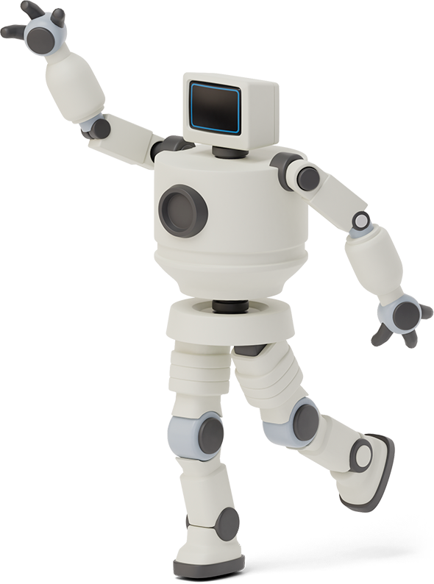

Želja i cilj ovog chatbota su pokazati osobama s oštećenim sluhom da u njihovoj zajednici postoje oni koji razumiju njihove poteškoće u svakodnevnom životu i koji su im spremni pomoći te olakšati svakodnevni život…

Slide 19
Našeg OrlandoBot-a možete isprobati na slijedećem linku:
OrlandoBot

Slide 20
veliko hvala našim mentorima!
također svim STEMIJEVIM i Infobipovim stručnjacima koji su nam pomagali kad god je bilo potrebno
najveće hvala što ste nas izabrali među šest najboljih sa značajkom „Best feature”

Slide 21

HVALA NA POZORNOSTI!

